Slide 1
第一章 信号与系统
1.1 信号的概念
一、信号的概念
二、信号的分类
1.2 信号的运算
一、相加和相乘
二、时间变换
1.3 阶跃信号与冲激信号
一、加法和乘法
二、时间变换
1.4 系统及其描述
一、阶跃函数
二、冲激函数
三、冲激函数的性质
四、序列δ(k)和ε(k)
1.5 系统的性质及分类
一、系统的定义
二、系统的分类及性质
1.6 系统分析的基本思路
一、连续系统
二、离散系统

Slide 2
前 言
前 言
《信号与系统》课程的性质，内容及特点：
1. 性 质:
这是电子类专业一门重要的必修技术基础课程。
2. 内 容:
包括信号分析与系统分析。
输入信号
输出信号
系统
（激 励）
（响应）

Slide 3

前 言
①信号的表示，运算和变换。
②系统的模型，描述和响应计算。
※信号分析为系统分析服务，重点关注系统
分析的理论与方法。
3.特点：与《电路分析基础》课程比较而言
①分析观点，方法不同（白箱/黑箱法）。
②采用众多的数字工具：线性代数、矩阵理论、
微积分（差分，迭分）运算、傅里叶级数和
变换、拉普拉斯变换、Z变换等。

Slide 4
第一章 信号与系统的基本概念
1.1 信号的概念
一、消息，信息与信号
1.消息（message）
人们常常把来自外界的报道统称为消息。
2.信息（information）
它是信息论中的一个术语。通常把消息中有意义的内容称为信息。本课程中对“信息”和“消息”两词未加严格区分。
3.信号（signal）
信号是消息的载体，常表现为某种变化的物理量。

Slide 5
1.1 信号的概念
对于信号我们并不陌生，如刚才铃声——声信号，表示该上课了；十字路口红绿灯——光信号，指挥交通；电视机天线接收的声音，图像信息——电信号；
信号按物理属性分为：电信号和非电信号。它们可以相互转换。电信号容易产生，便于控制，易于处理。本课程仅讨论电信号——简称“信号”。
电信号的基本形式：随时间变化的电压或电流。
描述信号的常用方法：
（1）表示为时间的函数
（2）信号的图形表示--波形
“信号”与“函数”两词常相互通用。

Slide 6
1.1 信号的概念
二、信号的分类
1.确定信号和随机信号（p2)
2.连续信号和离散信号(p3)
3.周期信号和非周期信号(p5)
4.能量信号和功率信号(p6)
5.一维信号和多维信号
6.因果信号和反因果信号

Slide 7
1.1 信号的概念
三、信号的基本特性
1.确定信号的时间特性
反映信号幅值大小，变化速率及整体形态随t变 化呈现出来的变化规律。
2.确定信号的频率特性
包括信号带宽和各正弦分量振幅，相位随频率 的分布情况。
3.随机信号的统计特性
用均值，方差，相关函数和协方差函数等表征信号的统计特性。
4.信号的信息特性

Slide 8
1.2 信号的运算
1.2 信号的运算
一、相加和相乘
两个信号相加（或相乘），其和（或积）信号等于同一时刻两信号值相加（或相乘）即
相加：y(t)=f1(t)+f2(t) y(k)=f1(k)+f2(k)
相乘：y(t)=f1(t)•f2(t) y(k)=f1(k)•f2(k)
二、时间变换
包括翻转，平移和展缩运算。

Slide 9
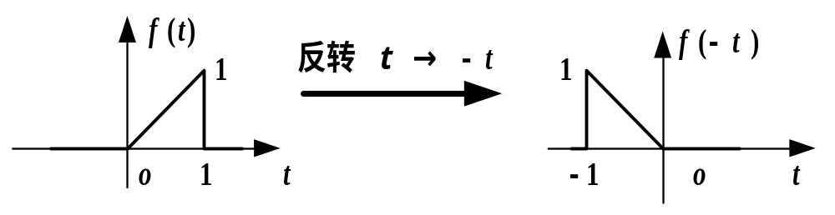
1.2 信号的运算
1.翻转
将 f (t) → f (– t) ， f (k) → f (– k) 称为对信号f (·)的翻转或反折。从图形上看是将f (·)以纵坐标为轴翻转180º。如：

Slide 10
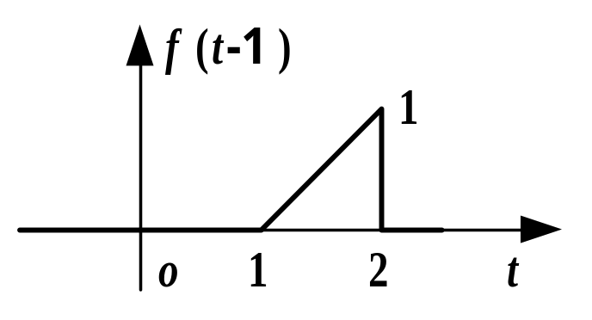
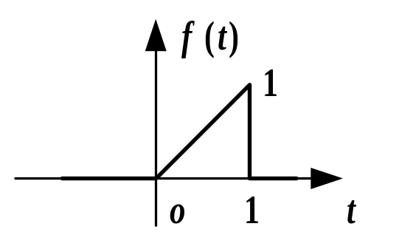
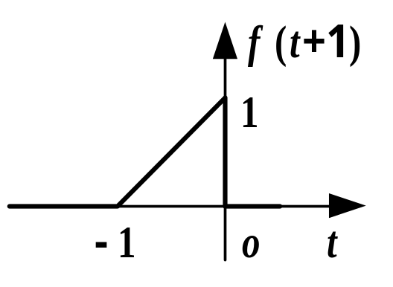
1.2 信号的运算
2.平移
将 f (t) → f (t – t₀) ， f (k) → f (t – k₀)称为对信号f (·)的平移或移位。若t₀ (或k₀) >0，则将f (·)右移；否则左移。如：
右移t → t – 1
左移t → t + 1

Slide 11
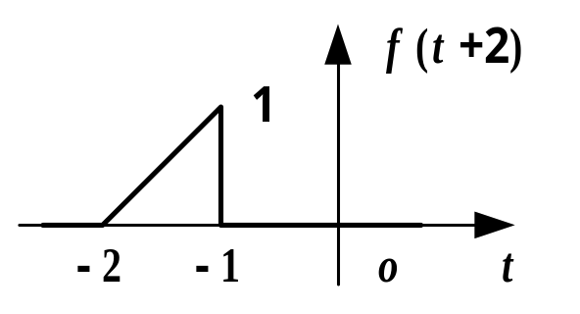
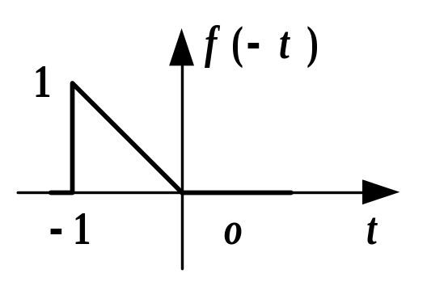
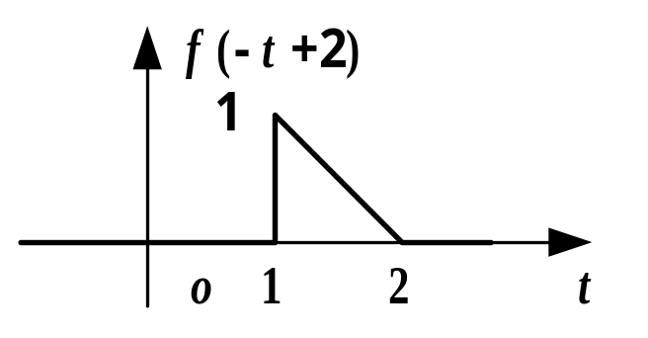
1.2 信号的运算
平移与翻转相结合
画出 f (2 – t)。
注意：是对t 的变换！
法一：①先平移f (t) → f (t +2)
左移
②再反转 f (t +2) → f (– t +2)
法二：①先反转 f (t) → f (– t)
右移
②再平移 f (– t) → f (– t +2) = f [– (t – 2)]

Slide 12
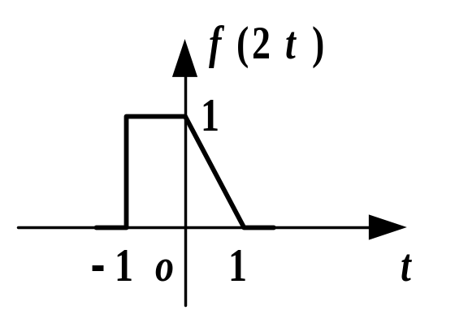
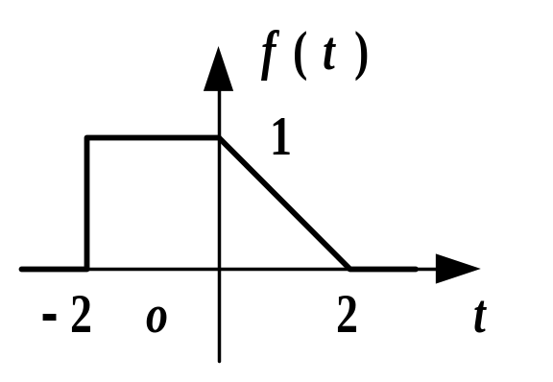
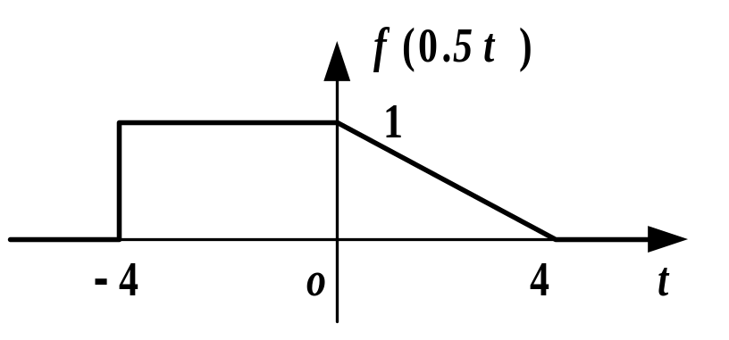
1.3 信号的基本运算
3.展缩（尺度变换）
将 f (t) → f (a t) ， 称为对信号f (t)的尺度变换。
若a >1 ，则波形沿横坐标压缩；若0< a < 1 ，则展开：
t → 2t 压缩
t → 0.5t 展开
对于离散信号，由于 f(ak)仅在 ak为整数时才有意义，进行尺度变换时可能会使部分信号丢失。因此一般不作波形的尺度变换。

Slide 13
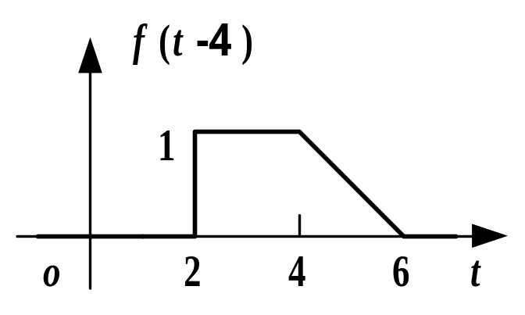
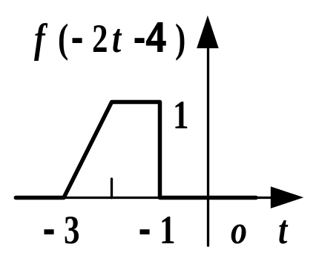
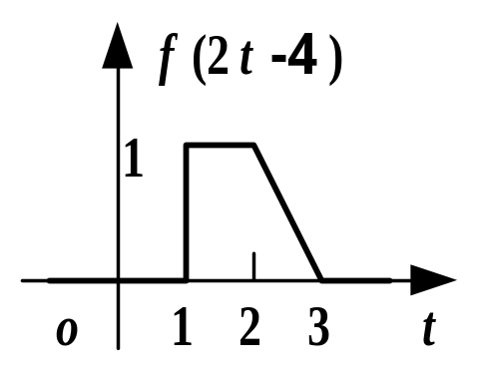
1.3 信号的运算
平移、翻转、尺度变换相结合
三种运算的次序可任意。但一定要注意始终对时间 t 进行。
已知f (t)，画出 f (– 4 – 2t)。
右移4，得f (t – 4)
压缩，得f (2t – 4)
翻转，得f (– 2t – 4)

Slide 14


1.2 信号的运算
注意：
（1）信号的时间变换运算都是对自变量t（或k）
进行；
（2）组合运用变换可由 画出 的
波形。

Slide 15
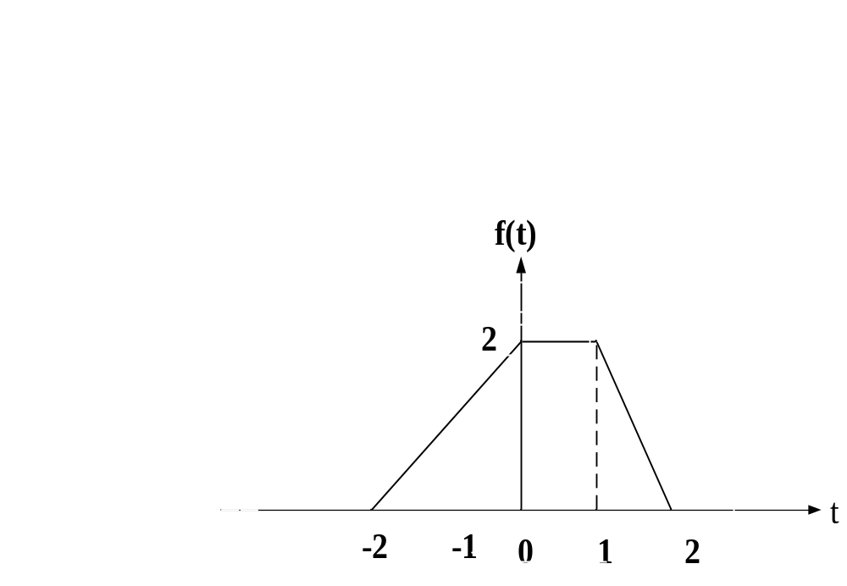
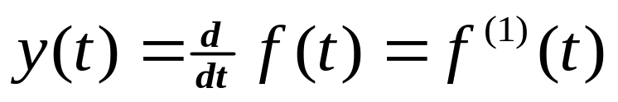
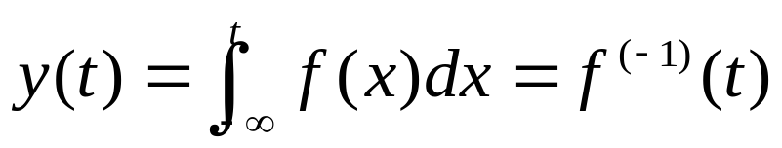
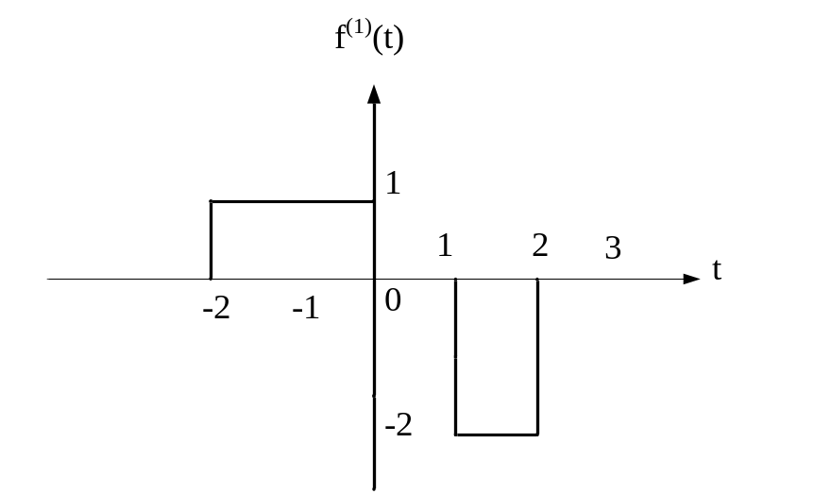
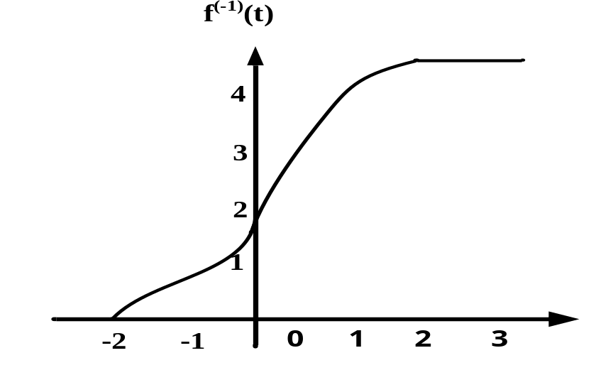
1.2 信号的运算
三、连续信号的导数与积分
导数：
积分：
导数
积分

Slide 16
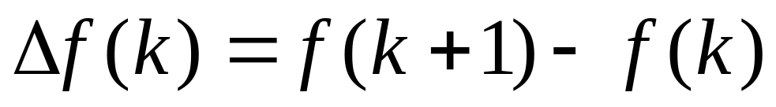
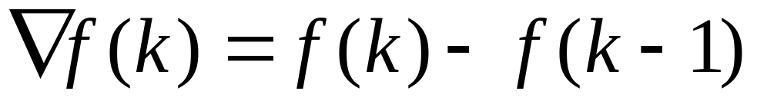
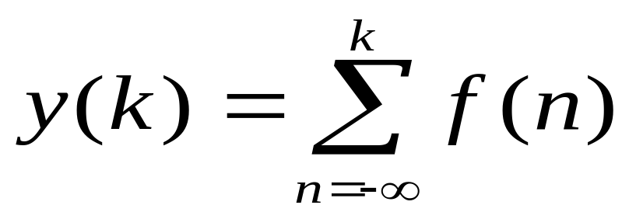
1.2 信号的运算
四、离散信号的差分与迭分
差分：
（前向）
（后向）
迭分：

Slide 17
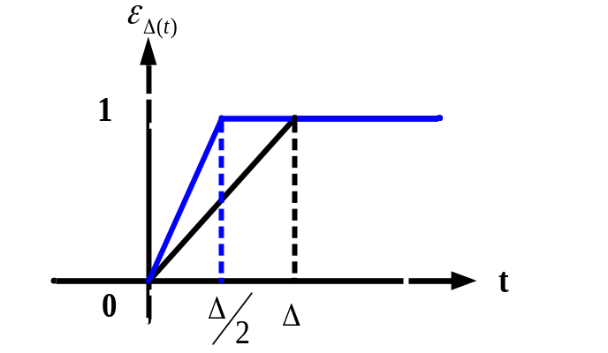
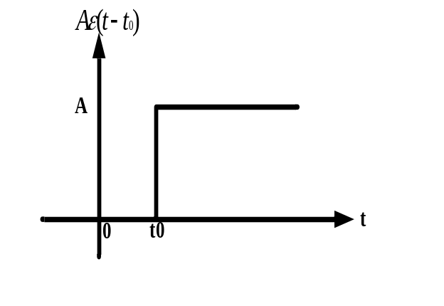
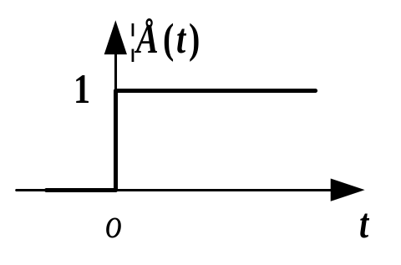
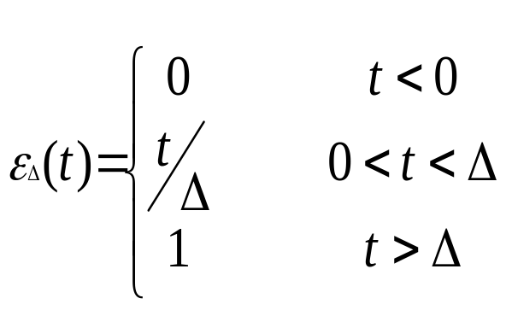
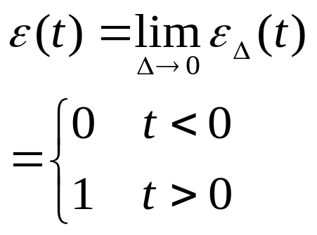
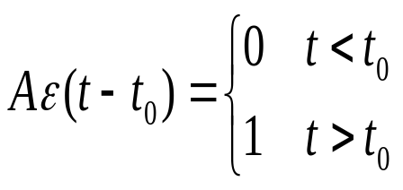
1.3 阶跃信号与冲激信号
1.3 阶跃信号与冲激信号
一 序列函数定义
1.阶跃信号
∆→0

Slide 18
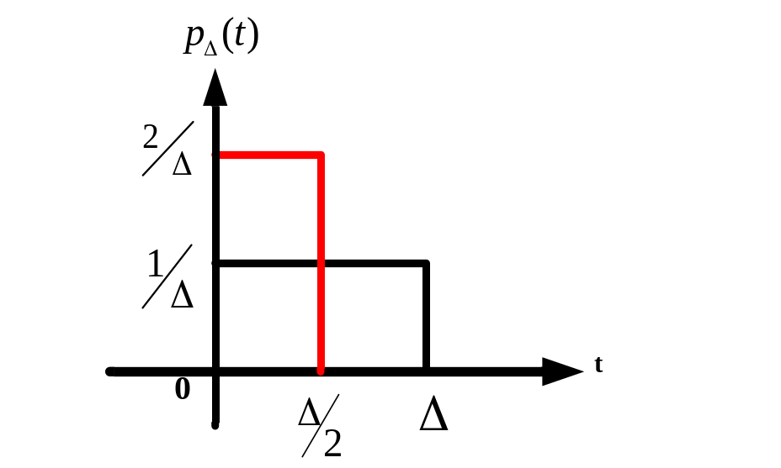
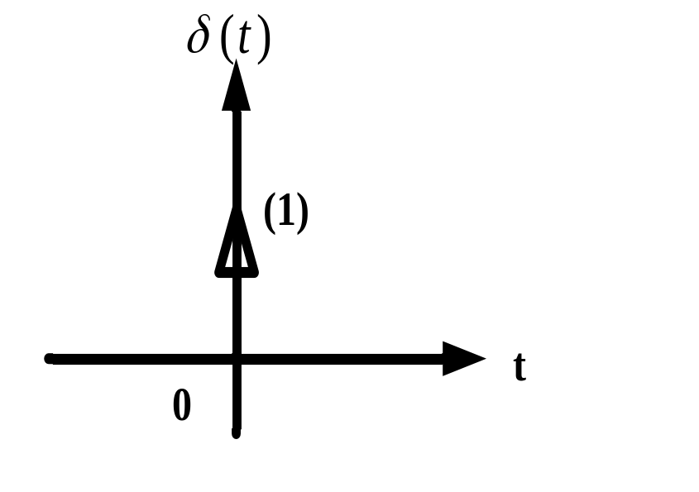
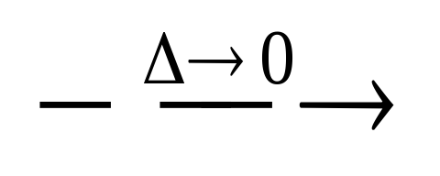
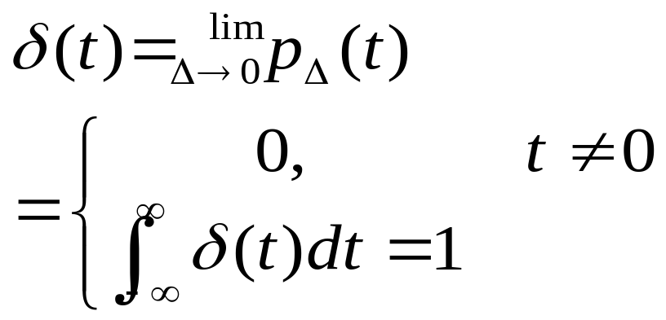
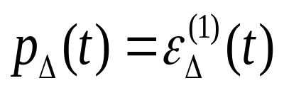
1.3 阶跃信号与冲激信号
2.冲激信号

Slide 19
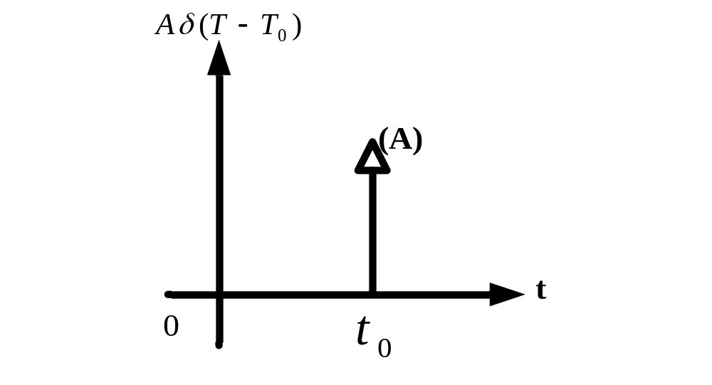
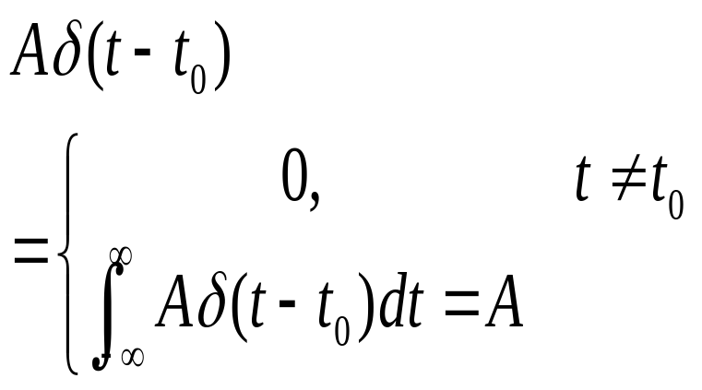
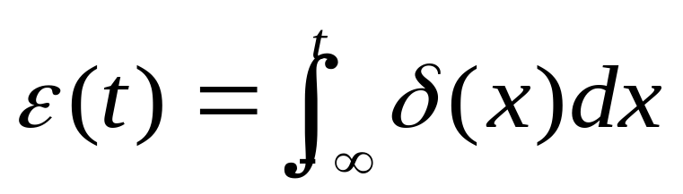
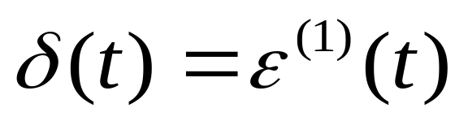
1.3 阶跃信号与冲激信号
3.ℇ(t)∼δ(t)关系：

Slide 20
1.3 阶跃信号与冲激信号
二、广义函数定义
1.广义函数概念
普通函数：在定义域中，对每个自变量 t，按照一定规则f，指定一个函数值f(t).
一个普通函数，对于定义域中的变量t，都有对应的函数值f(t)；间断点处的导数不存在。与此不同，ℇ(t)在t=0处的导数是δ(t); δ(t)在唯一不为零的t=0处的函数值为∞。这类函数不能按常规函数定义理解。称为奇异（或广义）函数。
广义函数：为避开变量点上没有确定函数值的情况，广义函数采用它与另一个函数相互作用（如相乘后积分）后的效果来定义：

Slide 21
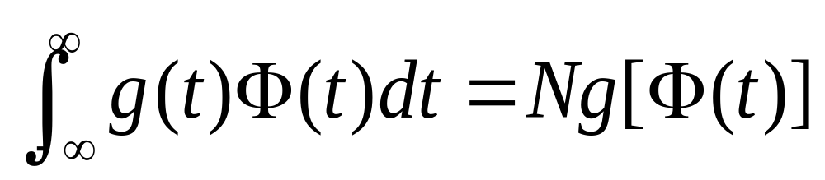
1.3 阶跃信号与冲激信号
可理解为：在试验函数集{ϕ(t)}中，对每一函数
ϕ(t)，按一定规则Ng，分配一个函数值Ng[ϕ(t)].
注意： ϕ(t)是普通函数，满足连续、有任意阶导数。且ϕ(t)及各阶导数在|t|→∞时要比|t|的任意次幂更快的趋于零；
2.广义函数运算
相等、相加、尺度变换、微分（见教材P19）

Slide 22
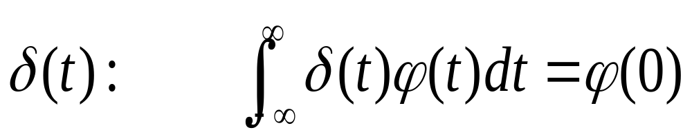
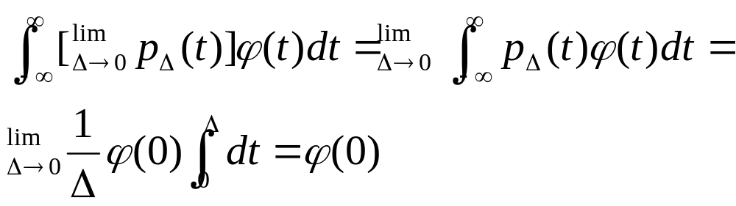
1.3 阶跃信号与冲激信号
3.δ(t)、ε(t)的广义函数定义
表明δ(t)是一种具有能从ϕ(t)中筛选出t=0时刻值
ϕ(0)作用效果（称为筛选性质）的函数。
由于
故脉冲序列信号p∆(t)具有筛选性质。同样可作为
δ(t)定义。

Slide 23
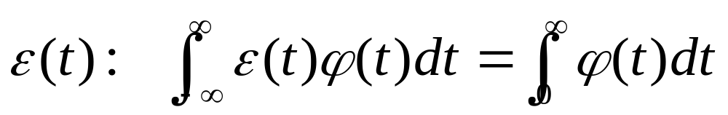
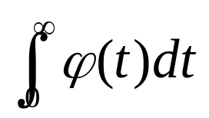
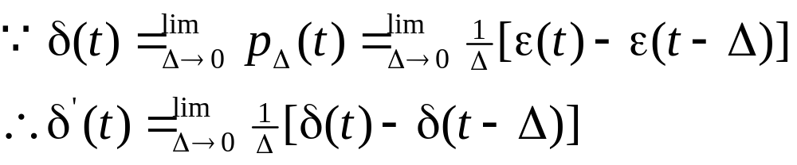
1.3 阶跃信号与冲激信号
表明ε(t)是这样一种广义函数：与ϕ(t)的作用效果是
分配一个积分值
三、δ(t)的性质
1.δ(t)的导数和积分
导数：

Slide 24
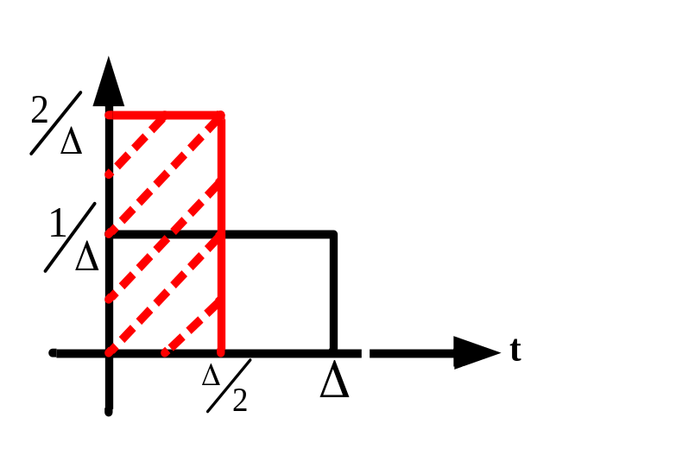
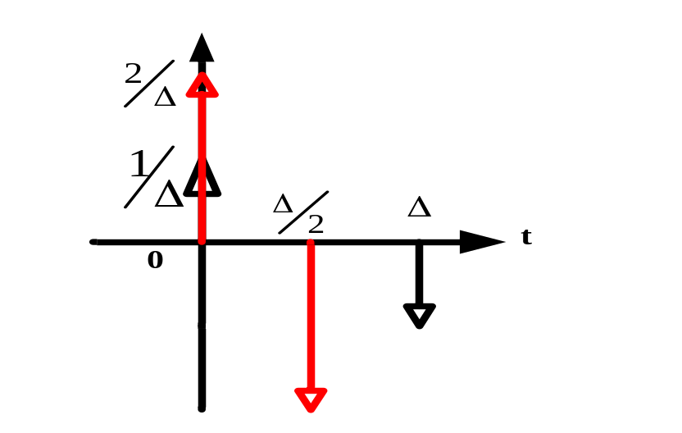
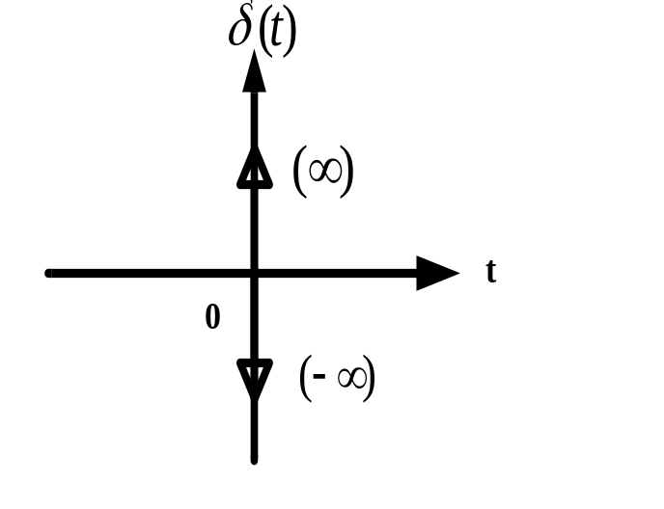
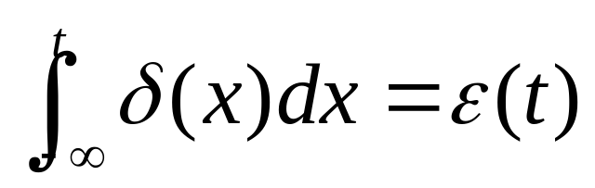
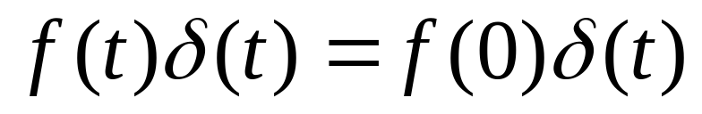
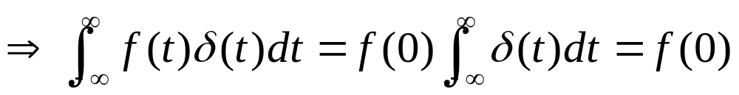
1.3 阶跃信号与冲激信号
导数：
积分：
2.δ(t)与普通函数f(t)相乘

Slide 25
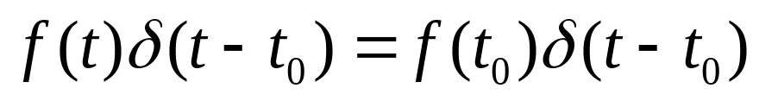
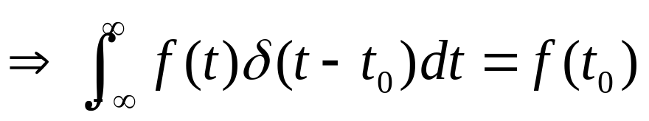





1.3 阶跃信号与冲激信号
（筛选性质）
3.δ`(t)与普通函数f(t)相乘
积分
4.尺度变换

Slide 26



1.3 阶跃信号与冲激信号
5.奇偶性
上式中令a=-1，有
可见： δ(t)的奇(偶)次导函数是奇（偶）函数。
例1.

Slide 27




1.3 阶跃信号与冲激信号
例2.
证明：

Slide 28


1.3 阶跃信号与冲激信号
例3.

Slide 29


1.3 阶跃信号与冲激信号
例4.
例5.

Slide 30




1.3 阶跃信号与冲激信号
四、阶跃序列与脉冲序列
1.单位阶跃序列
2.单位脉冲序列
k

Slide 31





1.3 阶跃信号与冲激信号
筛选性：
迭分：
3.δ(k)与ε(k)的关系

Slide 32
1.4 系统及其描述
1.4 系统及其描述
一.系统及模型
1.系统的定义
若干相互作用、相互联系的事物按一定规律组成具有特定功能的整体称为系统。
按组成事物性质不同，系统可分为物理系统和非物理系统。
电系统是电子元器件的集合体。电路侧重于局部，系统理论侧重于整体。
2.系统模型（或描述）
在一定条件下对实际系统基本特征的抽象描述，称为系统模型。系统模型也称系统描述。

Slide 33

1.4 系统及其描述
按描述方式不同，系统模型可以分为数学模型和图
形结构模型；输入输出模型和状态空间模型。
二、系统的输入输出描述
1.初始观察时刻
f(•)
系统
y(•)
含义1：以t₀、k₀为界将f(•)区分为历史输入f₁(•)
和激励（当前输入） f ₂(•)：

Slide 34



1.4 系统及其描述
二阶常系数线性微分方程。
抽去具有的物理含义，微分方程写成
这个方程也可以描述下面的一个二阶机械减振系统。

Slide 35



1.4 系统及其描述
含义2：从
开始观察系统响应。
2.连续系统输入输出描述
(1)解析描述——建立微分方程
图示RLC电路，初始观察时刻t=0,以u_{S}(t)作激励、u_{C}(t)作为响应，由KVL和VCR列方程，并整理得

Slide 36


1.4 系统及其描述
其中，k为弹簧常数，M为物体质量，C为减振液体的阻尼系数，x为物体偏离其平衡位置的位移，f(t)为初始外力。其运动方程为
能用相同方程描述的
系统称相似系统。

Slide 37



1.4 系统及其描述
(2)框图描述
上述方程从数学角度来说代表了某些运算关系：相乘、微分、相加运算。将这些基本运算用一些理想部件符号表示出来并相互联接表征上述方程的运算关系，这样画出的图称为模拟框图，简称框图。基本部件单元有：
积分器：
加法器：
积分器的抗干扰性比微分器好。
数乘器：

Slide 38


1.4 系统及其描述
系统模拟：
实际系统→方程→模拟框图
→实验室实现（模拟系统）→指导实际系统设计
例1：已知y”(t) + ay’(t)+ by(t) = f(t)，画框图。
解：将方程写为 y”(t) = f(t) –ay’(t) –by(t)

Slide 39



1.4 系统及其描述
例2：已知y”(t) + 3y’(t)+ 2y(t) = 4f’(t) + f(t)，画框图。
解：该方程含f(t)的导数，可引入辅助函数画出框图。
设辅助函数x(t)满足 x”(t) + 3x’(t)+ 2x(t) = f(t)
可推导出 y(t) = 4x’(t) + x(t)，它满足原方程。

Slide 40

1.4 系统及其描述
例3：已知框图，写出系统的微分方程。
x”(t)
x’(t)
x(t)
设辅助变量x(t)如图
x”(t) = f(t) – 2x’(t) –3x(t) ,即x”(t) + 2x’(t) + 3x(t) = f(t)
y(t) = 4x’(t)+ 3x(t)
根据前面，逆过程，得
y”(t) + 2y’(t) + 3y(t) = 4f’(t)+ 3f(t)

Slide 41
1.4 系统及其描述
3.离散系统输入输出描述
(1)解析描述——建立差分方程
例：某人每月初在银行存入一定数量的款，月息为β元/月，求第k个月初存折上的款数。
解：设第k个月初的款数为y(k),这个月初的存款为f(k),上个月初的款数为y(k-1)，利息为βy(k-1),则
y(k)=y(k-1)+ βy(k-1)+f(k)
即 y(k)-(1+β)y(k-1) = f(k)
若设开始存款月为k=0，则有y(0)= f(0)。
上述方程就称为y(k)与f(k)之间所满足的差分方程。所谓差分方程是指由未知输出序列项与输入序列项构成的方程。未知序列项变量最高序号与最低序号的差数，称为差分方程的阶数。上述为一阶差分方程。

Slide 42

1.4 系统及其描述
由n阶差分方程描述的系统称为n阶系统。
描述LTI系统的是线性常系数差分方程。
(2)框图描述
基本部件单元有：
数乘器，加法器，迟延单元（移位器）

Slide 43

1.4 系统及其描述
例：已知框图，写出系统的差分方程。
x(k)
x(k-1)
x(k-2)
解：设辅助变量x(k)如图
x(k)= f(k) – 2x(k-1) – 3x(k-2)
即 x(k) +2x(k-1) +3x(k-2) = f(k)
y(k) = 4x(k-1) + 5x(k-2)
消去x(k) ，得
y(k) +2y(k-1) +3y(k-2) = 4f(k-1) + 5f(k-2)
方程←→框图用变换域方法和梅森公式简单，后面讨论。

Slide 44



1.4 系统及其描述
三、系统的状态空间描述
系统的状态空间描述除与外部变量f(•)和y(•)有关外
还涉及内部变量x(•)—状态变量。描述方程由状态方
程和输出方程组成。
系统响应：
全响应 零输入响应 零状态响应

Slide 45
1.5 系统的性质及分类
1.5 系统的性质及分类
可以从多种角度来观察、分析研究系统的特性，提出对系统进行分类的方法。
一、连续系统与离散系统
若系统的输入信号是连续信号，系统的输出信号也是连续信号，则称该系统为连续时间系统，简称为连续系统。
若系统的输入信号和输出信号均是离散信号，则称该系统为离散时间系统，简称为离散系统。

Slide 46
1.5 系统的性质及分类
二、动态系统与即时系统
若系统在任一时刻的响应不仅与该时刻的激励有关，而且与它过去的历史状况有关，则称为动态系统 或记忆系统。含有记忆元件(电容、电感等)的系统是动态系统。否则称即时系统或无记忆系统。
三、单输入单输出系统与多输入多输出系统
单输入输出系统：系统具有单个输入和输出；
多输入输出系统：系统具有多个输入和输出。

Slide 47

1.5 系统的性质及分类
四.线性系统与非线性系统
满足线性性质的系统称为线性系统。
1.线性性质
系统的激励f (·)所引起的响应y(·) 可简记为 y(·) = T[ f (·)]
线性性质包括两方面：齐次性和可加性。
若系统的激励f (·)增大a倍时，其响应y(·)也增大a倍，即 T [af (·)] = a T [ f (·)]，则称该系统具有齐次性。
若系统对于激励f₁(·)与f₂(·)共同作用时的响应等于各个激励单独作用时产生的响应之和，即
T [ f₁(·)， f₂(·)] = T[ f₁(·)]+T[ f₂(·)]
则称该系统具有可加性。

Slide 48
1.5 系统的性质及分类
若系统既有齐次性又有可加性，就称该系统具有线性性质，即 T[a f₁(·) , bf₂(·)] = a T[ f₁(·)] + bT[ f₂(·)]
2.动态系统是线性系统的条件
当动态系统满足下列三个条件时该系统为线性系统：
①可分解性：
y (·) = y_{zi}(·) + y_{zs}(·) = T[{ x (0) }, {0}]+ T[ {0}，{f(•)}]
②零输入线性：
T[ {ax(0)}, {0}]= aT[ {x(0)}, {0} ]
T[ {x₁(0) , x₂(0)}, {0}]= T[{x₁(0)}, {0}] + T[{x₂(0)}, {0}]
或T[{ax₁(0), bx₂(0)}, {0}]
= aT[{x₁(0)}, {0}] +bT[{x₂(0)}, {0}]

Slide 49
1.5 系统的性质及分类
③零状态线性：
T[{0},{a f (·) }] = a T[{0},{ f (·) }]
T[{0},{f₁(t) , f₂(t) }] = T[{0},{ f₁ (·) }] + T[{0},{ f₂ (·) }]
或
T[{0},{af₁(t) ,bf₂(t) }]
= a T[{0},{ f₁ (·) }] +b T[{0},{ f₂ (·) }]

Slide 50
1.5 系统的性质及分类
例1：判断下列系统是否为线性系统？
（1） y (t) = 3 x(0) + 2 f (t) + x(0) f (t) + 1
（2） y (t) = 2 x(0) + | f (t)|
（3） y (t) = x²(0) + 2 f (t)
解：（1） y_{zs}(t) = 2 f (t) +1， y_{zi}(t) = 3 x(0) + 1，
显然 y (t) ≠ y_{zs}(t) ＋ y_{zi}(t) 不满足可分解性，故为非线性。（2） y_{zs}(t) = | f (t)|， y_{zi}(t) = 2 x(0) ，
由于 y (t) = y_{zs}(t) + y_{zi}(t) 满足可分解性；
但是 T[{a f (t) }, {0}] = | af (t)| ≠ a y_{zs}(t) 不满足零状态线性，故为非线性系统。
（3） y_{zs}(t) = 2 f (t) , y_{zi}(t) = x²(0) ，满足可分解性；
由于T[ {0},{a x(0) }] =[a x(0)]² ≠a y_{zi}(t)不满足零输入线性，故为非线性系统。

Slide 51


1.5 系统的性质及分类
例2：判断下列系统是否为线性系统？
解：
y (t) = y_{zs}(t) + y_{zi}(t) ， 满足可分解性；
T[{a f₁(t)+ b f₂(t) }, {0}]
= aT[{f₁(t)}, {0}] +bT[{ f₂(t) }, {0}]，满足零状态线性；
T[{0},{ax₁(0) + bx₂(0)} ]
= e^{-t}[ax₁(0) +bx₂(0)] = ae^{-t}x₁(0)+ be^{-t}x₂(0)
= aT[{0},{x₁(0)}] +bT[{0},{x₂(0)}], 满足零输入线性；
所以，该系统为线性系统。

Slide 52


1.5 系统的性质及分类
五、时不变系统与时变系统
1.时不变性质
若系统满足输入延迟多少时间，其零状态响应也延迟多少时间，即若 T[{0}，f(t)] = y_{zs}(t)
则有 T[{0}，f(t - t_{d})] = y_{zs}(t - t_{d})
系统的这种性质称为时不变性（或移位不变性）。
2.时不变/时变系统
具有时不变性质的系统称为时不变系统，否则称为时变系统。

Slide 53
1.5 系统的性质及分类
例：判断下列系统是否为时不变系统？
（1） y_{zs} (k) = f (k) f (k –1)
（2） y_{zs} (t) = t f (t)
（3） y _{zs}(t) = f (– t)
解：(1)令g (k) = f(k –k_{d})
T[{0}， g (k)] = g(k) g (k –1) = f (k –k_{d}) f (k–k_{d} –1 )
而 y_{zs} (k –k_{d}) = f (k –k_{d}) f (k–k_{d} –1)
显然 T[{0}，f(k –k_{d})] = y_{zs} (k –k_{d}) 故该系统是时不变的。
(2)令g (t) = f(t –t_{d})
T[{0}， g (t)] = t g (t) = t f (t –t_{d})
而 y_{zs} (t –t_{d})= (t –t_{d}) f (t –t_{d})
显然T[{0}，f(t –t_{d})] ≠ y_{zs}(t –t_{d}) 故该系统为时变系统。

Slide 54
1.5 系统的性质及分类
(3) 令g (t) = f(t –t_{d}) , T[{0}，g (t) ] = g (– t) = f(– t –t_{d})
而 y_{zs}(t –t_{d}) = f [–( t – t_{d})]，
显然 T[{0}，f(t –t_{d})] ≠ y_{zs} (t –t_{d})
故该系统为时变系统。
直观判断方法：
若f (·)前出现变系数，或有反转、展缩变换，则系统为时变系统。

Slide 55
例：下列差分方程描述的系统，是否线性？是否时不变？
并写出方程的阶数。
（1）y(k) + (k – 1)y(k – 1) = f(k)
（2）y(k) + y(k+1) y(k – 1) = f²(k)
（3）y(k) + 2 y(k – 1) = f(1 – k)+1
线性、时变，一阶
非线性、时不变，二阶
非线性、时变，一阶
解：判断方法：方程中均为输出、输入序列的一次关系项，则是线性系统。输入输出序列前的系数为常数，且无翻转、展缩变换，则为时不变系统。
本课程重点讨论线性时不变系统
(Linear Time-Invariant)，简称LTI系统。

Slide 56

1.5 系统的性质及分类
3.LTI连续系统的微分特性和积分特性
①微分特性：
若 f (t) → y_{zs}(t) ， 则 f ’(t) → y ’ _{zs} (t)
②积分特性：
若 f (t) → y_{zs}(t) ，
则

Slide 57

1.5 系统的性质及分类
六.因果系统与非因果系统
零状态响应不会出现在激励之前的系统，称为因果系统。
即对因果系统，当t < t₀ ，f(t) = 0时，有t < t₀ ，y_{zs}(t) = 0。
如下列系统均为因果系统：
y_{zs}(t) = 3f(t – 1)
而下列系统为非因果系统：
(1) y_{zs}(t) = 2f(t + 1)
因为，令t=1时，有y_{zs}(1) = 2f(2)
(2) y_{zs}(t) = f(2t)
因为，若f(t) = 0， t < t₀ ，有y_{zs}(t) = f(2t)=0, t < 0.5 t₀ 。

Slide 58

1.5 系统的性质及分类
例 某LTI因果连续系统，起始状态为x(0–)。已知，
当x(0–) =1，输入因果信号f₁(t)时，全响应
y₁(t) = e ^{–t} + cos(πt)，t>0；
当x(0₋) =2，输入信号f₂(t)=3f₁(t)时，全响应
y₂(t) = –2e ^{–t} +3 cos(πt)，t>0；
求输入f₃(t) = +2f₁(t-1)时 , 系统的零状态响应y_{3zs}(t) 。
解 设当x(0–) =1，输入因果信号f₁(t)时，系统的零输入响应和零状态响应分别为y_{1zi}(t)、y_{1zs}(t)；当x(0₋) =2，输入信号f₂(t)=3f₁(t)时，系统的零输入响应和零状态响应分别为y_{2zi}(t)、y_{2zs}(t)。

Slide 59
1.5 系统的性质及分类
由题中条件，有
y₁(t) =y_{1zi}(t) + y_{1zs}(t) = e ^{–t} + cos(πt)，t>0 （1）
y₂(t) = y_{2zi}(t) + y_{2zs}(t) = –2e ^{–t} +3 cos(πt)，t>0 （2）
根据线性系统的齐次性，
y_{2zi}(t) = 2y_{1zi}(t)，y_{2zs}(t) =3y_{1zs}(t)，代入式（2）得
y₂(t) = 2y_{1zi}(t) +3 y_{1zs}(t) = –2e ^{–t} +3 cos(πt)，t>0 （3）
式(3)– 2×式(1)，得
y_{1zs}(t) = –4e^{-t} + cos(πt)，t>0
由于y_{1zs}(t) 是因果系统对因果输入信号f₁(t)的零状态响应，故当t<0，y_{1zs}(t)=0；
因此y_{1zs}(t)可改写成
y_{1zs}(t) = [–4e^{-t} + cos(πt)]ε(t) （4）

Slide 60



1.5 系统的性质及分类
f₁(t) →y_{1zs}(t) = [–4e^{-t} + cos(πt)]ε(t)
根据LTI系统的微分特性
= –3δ(t) + [4 –πsin(πt)]ε(t)
根据LTI系统的时不变特性
f₁(t–1) →y_{1zs}(t – 1) ={ –4 + cos[π(t–1)]}ε(t–1)
由线性性质，得：当输入f₃(t) = +2f₁(t–1)时，
y_{3zs}(t) = + 2y_{1zs}(t–1) = –3δ(t) + [4–πsin(πt)]ε(t)
+ 2{–4 + cos[π(t–1)]}ε(t–1)

Slide 61


1.5 系统的性质及分类
七、稳定系统与不稳定系统
一个系统，若对有界的激励f(.)所产生的零状态响应y_{zs}(.)也是有界时，则称该系统为有界输入有界输出稳定，简称稳定。即 若│f(.)│<∞ ,其│y_{zs}(.)│<∞ 则称系统是稳定的。
如y_{zs}(k) = f(k) + f(k-1)是稳定系统；而
是不稳定系统。
因为，当f(t) =ε(t)有界，
当t →∞时，它也→∞，无界。

Slide 62
1.6 系统分析的基本思路
1.6 系统分析的基本思路
一、系统分析的基本问题和方法
系统分析的基本问题：如何描述系统；对给定的系统，如何求出激励作用下的响应。
具体地说：系统分析就是建立表征系统的数学方程并求出该方程的解。
输入输出法（外部法）
系统的分析方法：
状态变量法（内部法）（chp.8)
时域法（chp.2,chp.5)
外部法
连续系统—频域法(3)和S域法(chp4)
离散系统—z域法（chp7)
变换域法

Slide 63
1.6 系统分析的基本思路
二、LTI系统的分析思路
LTI系统分析的理论基础是信号的分解特性和系统的线性、时不变特性。
求解的基本思路：
（1）把零输入响应和零状态响应分开求。
（2）把复杂信号分解为众多基本信号之和，根据线性系统的可加性：多个基本信号作用于线性系统所引起的响应等于各个基本信号所引起的响应之和。
采用的数学工具：
（1）卷积积分与卷积和
（2）傅里叶变换
（3）拉普拉斯变换
（4）Z变换

